Slide 1
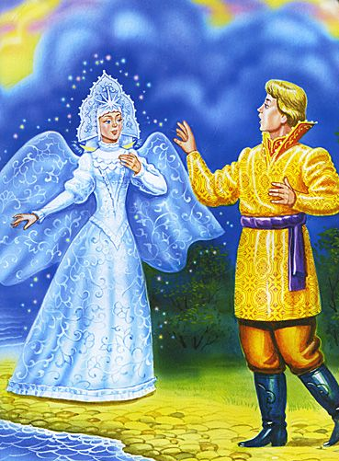
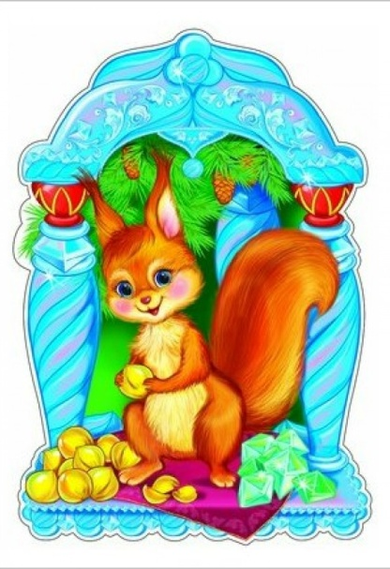
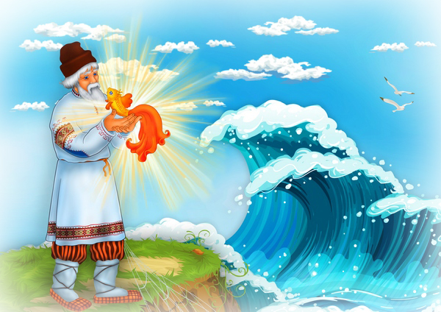
Группа № 3
«Мир сказок» воспитатель: Шейдакова Т.А

Slide 2

дети группы № 3 приняли участие в
Международном игровом конкурсе по сказкам А.С.Пушкина «Мир сказок»
Данный конкурс направлен на выявление кругозора детей, умения ориентироваться в окружающем мире и при помощи суждений делать умозаключения.

Slide 3
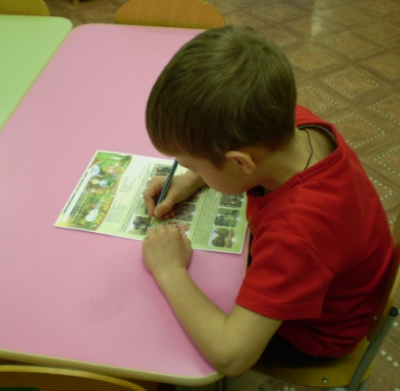
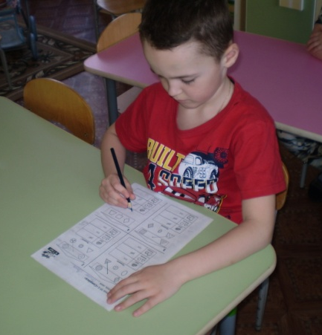
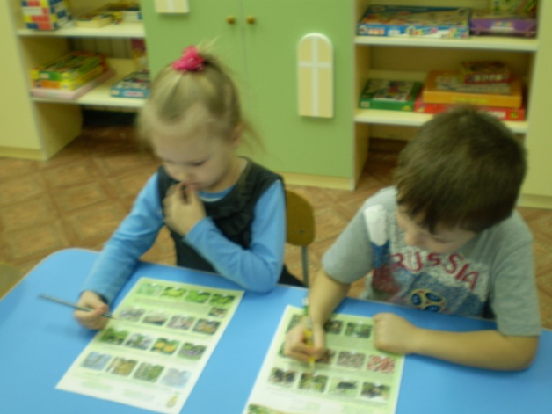
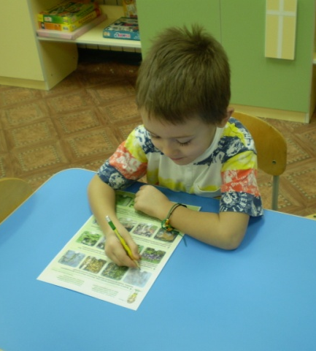
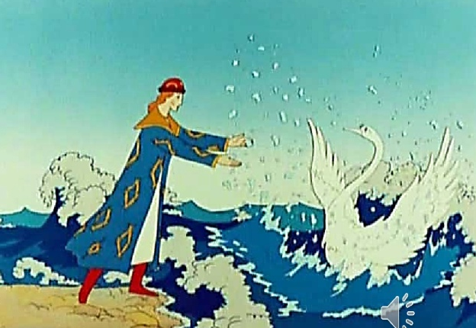
По условиям конкурса дети выполняли различные задания.

Slide 4
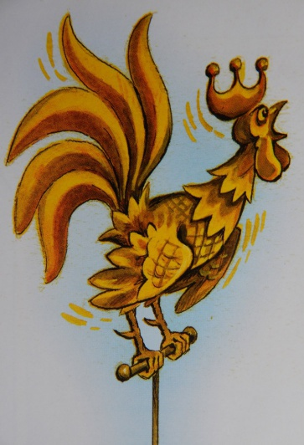
Дети успешно справились со всеми заданиями !

Slide 5

Молодцы!!!

Slide 6

До новых встреч!

